Slide 1
Милые, дорогие мамочки! Поздравляем вас с праздником «Днем матери»

Slide 2
Маме
Дорогая мамочка, мамуля,
Хорошо, что праздник мамы есть.
Я тебя люблю, моя родная,
Всех твоих достоинств и не счесть.
В жизни ты защита и опора,
От ненастий бережёшь меня,
Любишь без оглядок и укоров
И согрета вся тобой семья.
Пожелать хочу тебе здоровья,
Чтоб тревог никто не доставлял.
Ты - одна такая в целом свете,
Мамочка любимая моя!

Slide 3
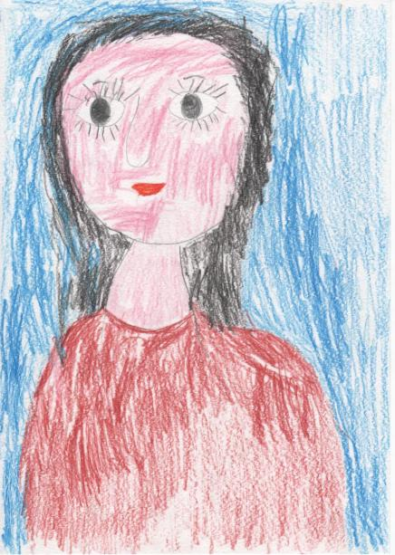
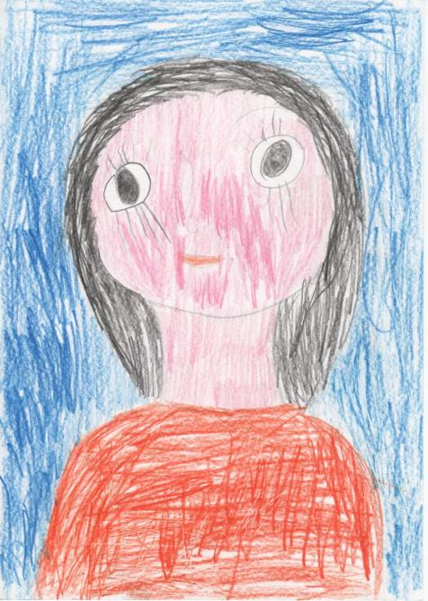
Нашу маму зовут Лариса.
Волосы темные, глаза черные.
Мама любит мыть посуду и готовить нам ужин.
Мамочку мы называем наша ненаглядная.
Желаем ей здоровья и счастья.

Slide 4
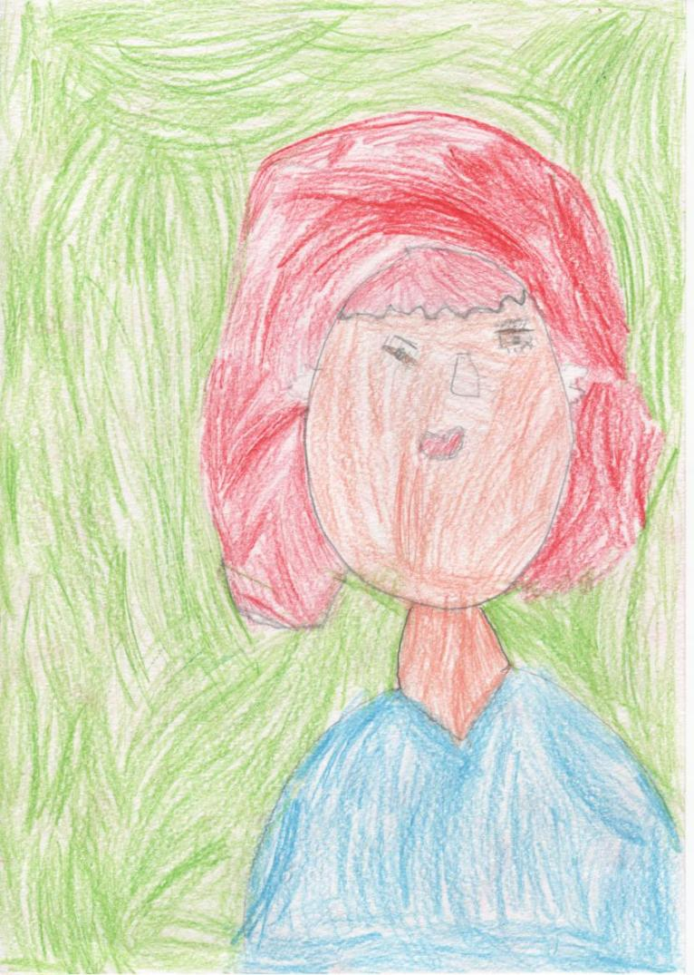
Мою маму зовут Аня.
У моей мамы глаза коричневые волосы темные.
Мама любит конфеты.
Я маму называю ласково – мамуля.
Желаю мамочке здоровья, чтобы всегда была молодой.

Slide 5
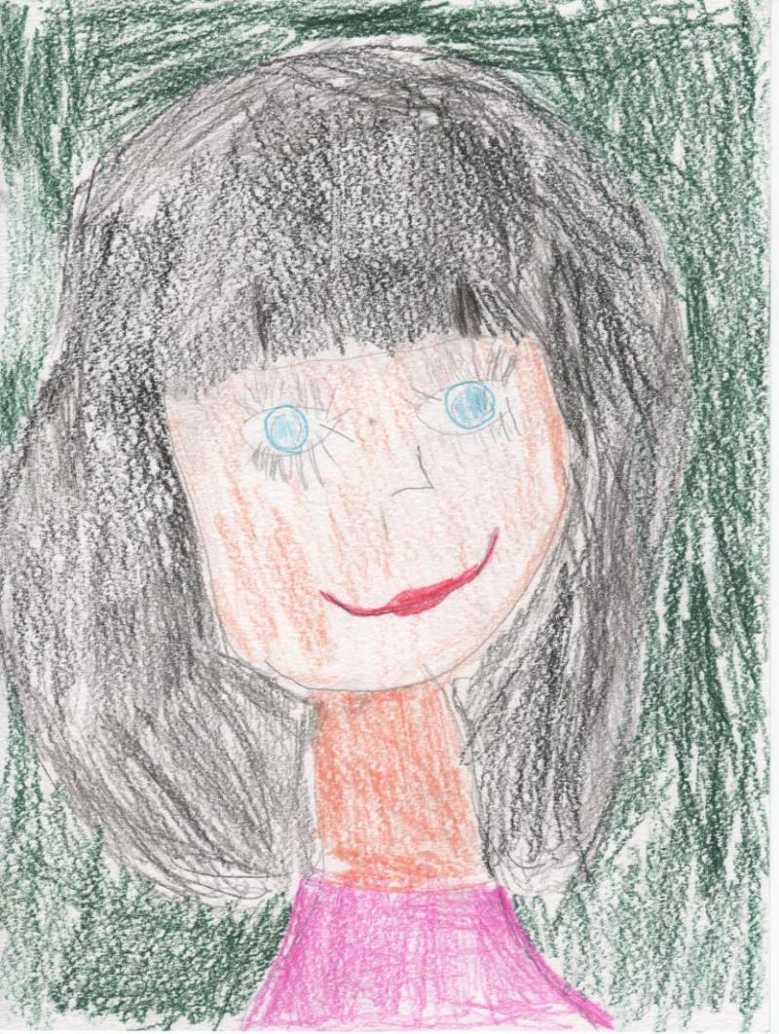
Мою маму зовут Саша.
Черные у мамы волосы, голубые глаза.
Мама любит собак, Клепу и Антона.
Маму ласково называю Саша, а папа Шурочка.
Хочу, чтобы мама купила себе красивые брюки и платьечко.

Slide 6
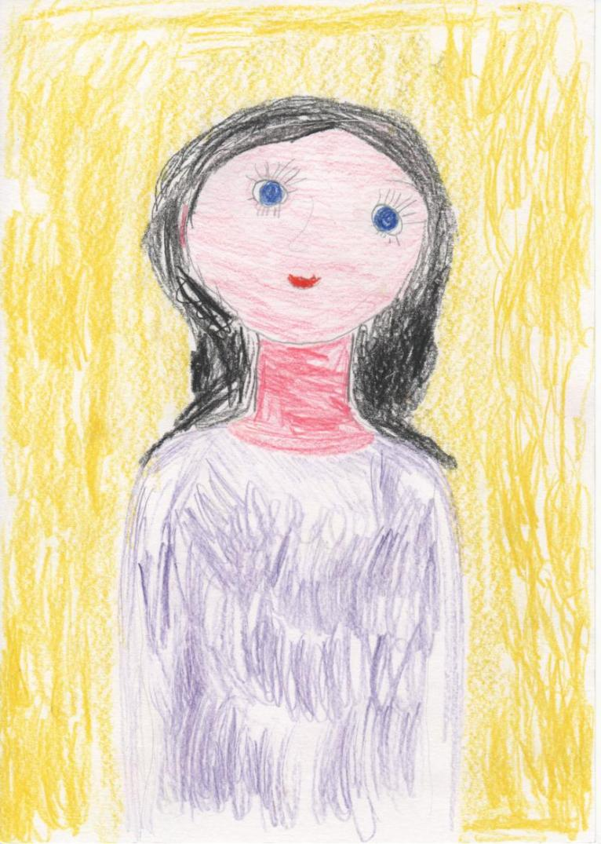
Мою маму зовут Марина.
Волосы у мамы черные, а глаза серые.
Мама любит печь пироги, делать торт.
Мама хорошая – я ее так ласково называю.
Желаю здоровья, счастья, здоровья, здоровья, здоровья, здоровья…

Slide 7
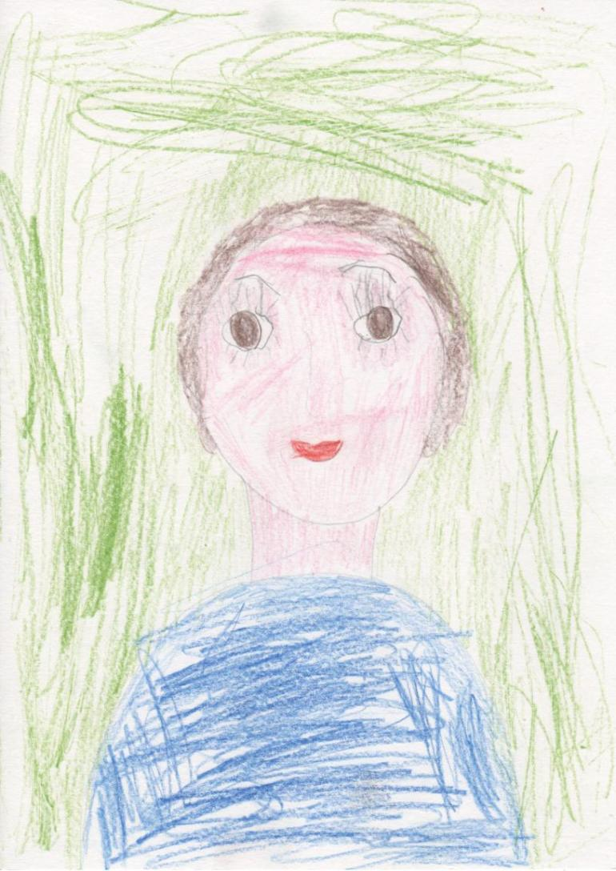
Мою маму зовут мама Наташа.
Волосы всякие, глаза не знаю.
Мама любит работать и играть в грибочки.
Мама – хорошая, я ее так ласково называю.
Я хочу пожелать новые игры.

Slide 8
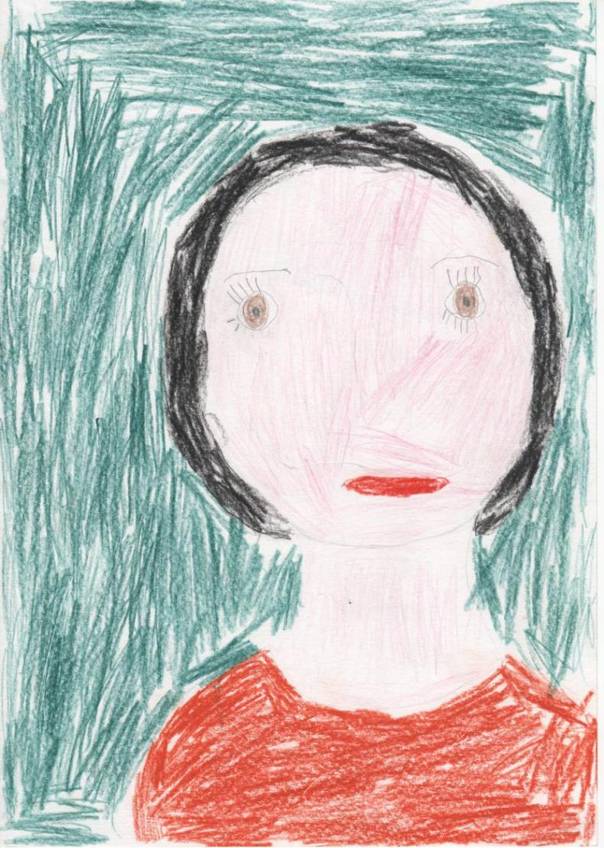
Мою маму зовут Анна Владимировна.
У моей мамы глаза зеленые, волосы черные.
Я ласково называю свою маму – любимая моя, дорогая.
Мама любит гулять с Таней.
Я хочу подарить маме подарок.

Slide 9
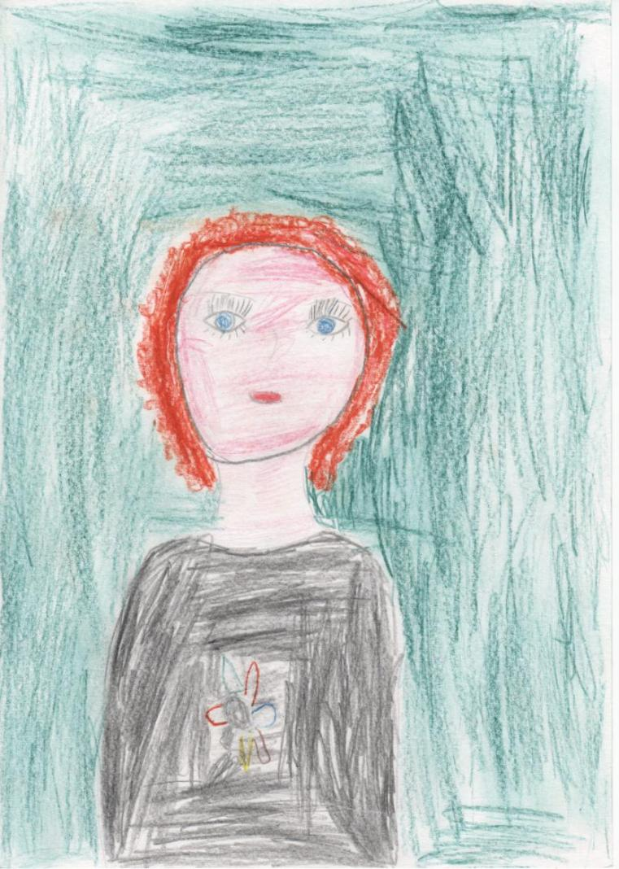
Мою маму зовут Наталья Александровна.
Глаза у мамы не помню, волосы рыжие.
Мама любит цветы.
Я называю свою маму – мамулечка.
Хочу пожелать, чтобы мама была здоровая и красивая.

Slide 10
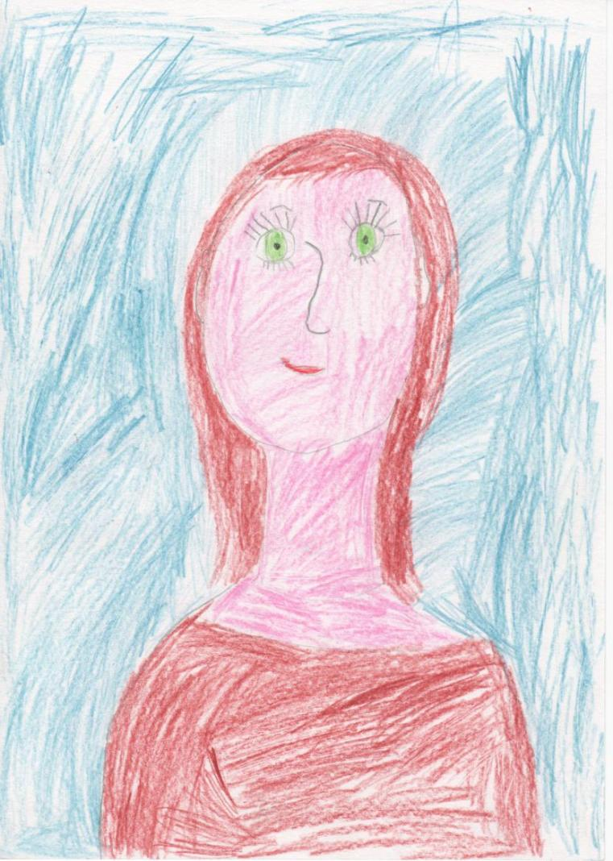
Мою маму зовут Марина.
Глаза у мамы зеленые, а волосы красные.
Мама любит маленького братика, любит готовить еду.
Свою маму ласково я называю – мамочка.
Хочу пожелать маме счастья.

Slide 11
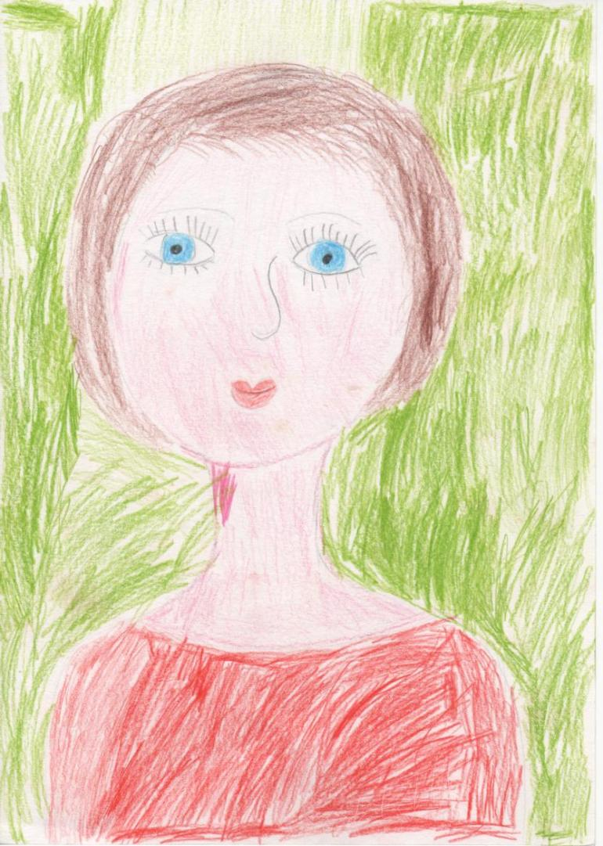
Мою маму зовут мама Аня.
Глаза у мамы голубые, волосы темно – коричневые.
Мама любит украшения, ходить в цирк.
Маму ласково называю – ласточка моя.
Хочу пожелать маме здоровья, счастья, чтобы была красивая.

Slide 12
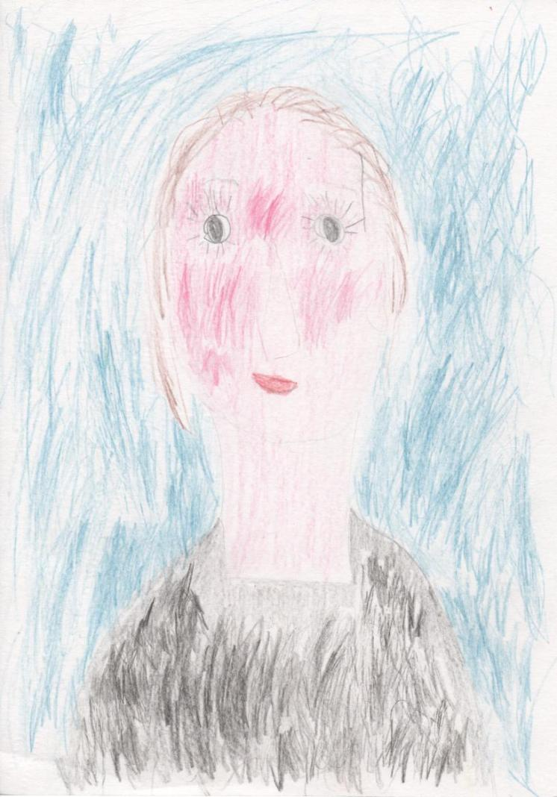
Мою маму зовут тетя Оля.
Глаза у мамы карие, волосы коричневые.
Мама любит смотреть телевизор.
Моя любимая мама, так я ее зову.
Я желаю маме много денег, машину, здоровья и красоты.

Slide 13
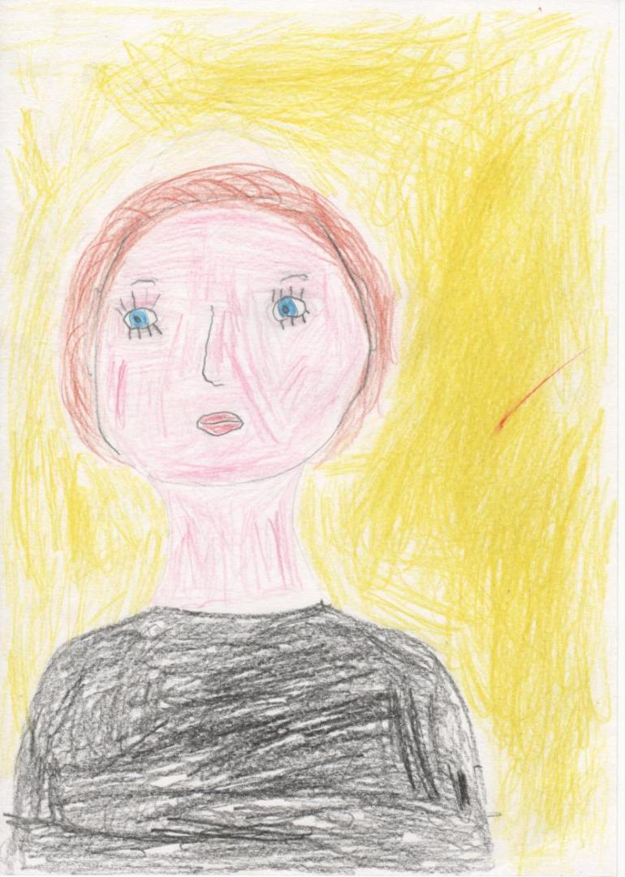
Маму зовут Оля.
У мамы волосы коричневые, глаза серые.
Мама любит наводить дома порядок.
Мама любимая, я ее так называю.
Желаю маме здоровья.

Slide 14
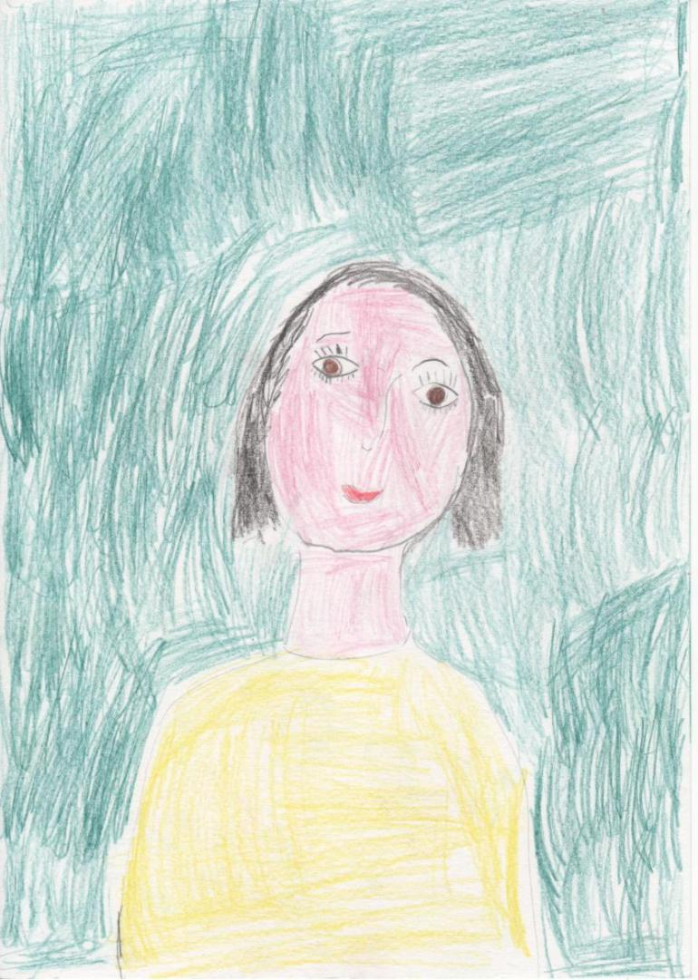
Мою маму зовут Лена.
У моей мамы карие глаза, волосы черные.
Мама любит открытки.
Я свою маму называю – мама!
Я желаю маме здоровья, счастья.

Slide 15
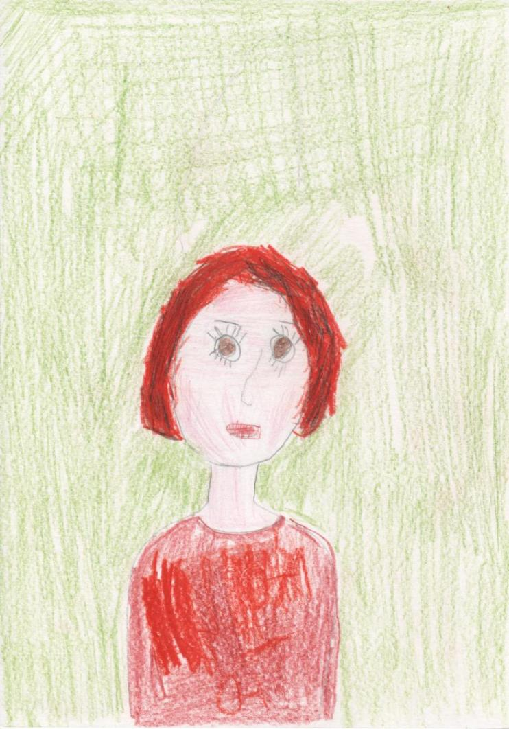
Мою маму зовут Юля.
Волосы каштановые, глаза карие.
Мама любит готовить.
Хорошая моя – я так ласково называю маму.
Я желаю маме здоровья, счастья, чтобы она всегда была красивая.

Slide 16
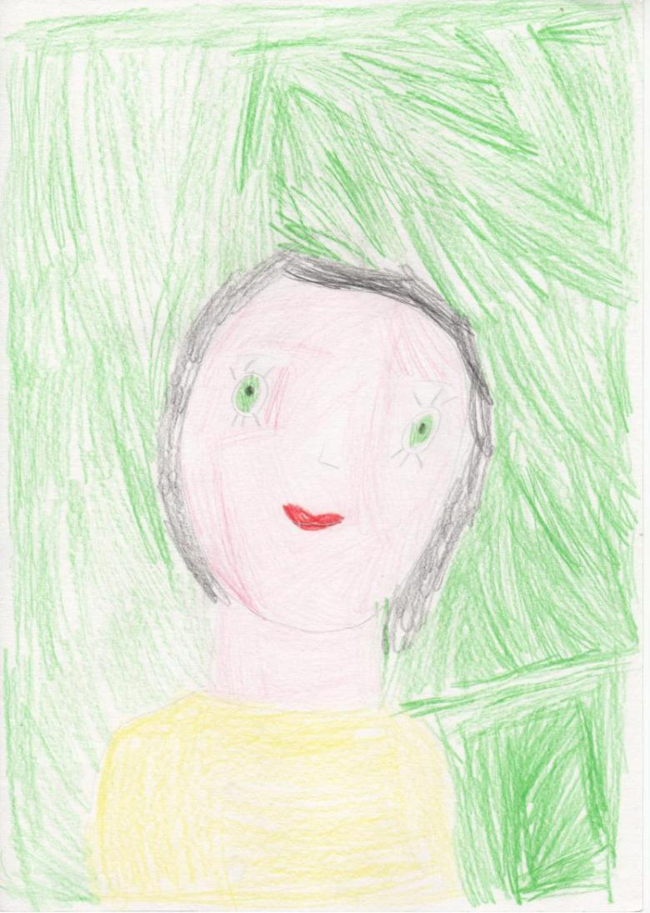
Мою маму зовут Катя.
Волосы черные, глаза не знаю какого цвета.
Мама любит готовить еду для нас.
Я называю маму ласково – любимая.
Желаю ей всегда быть красивой.

Slide 17
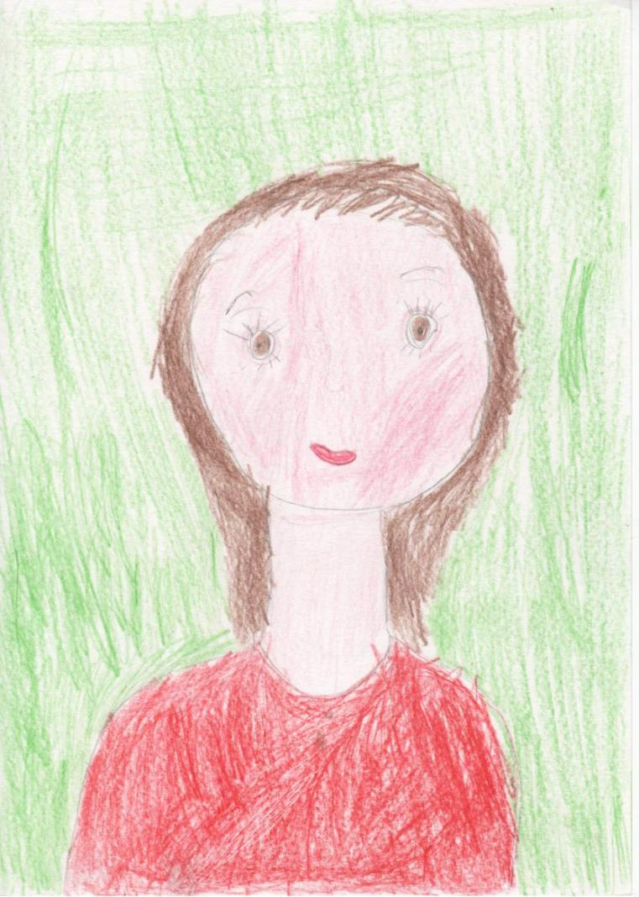
Маму зовут, не знаю.
Волосы коричневые, глаза темные.
Мама любит овощи.
Маму называю, нежная.
Я желаю маме много денег, здоровья и красоты.

Slide 18
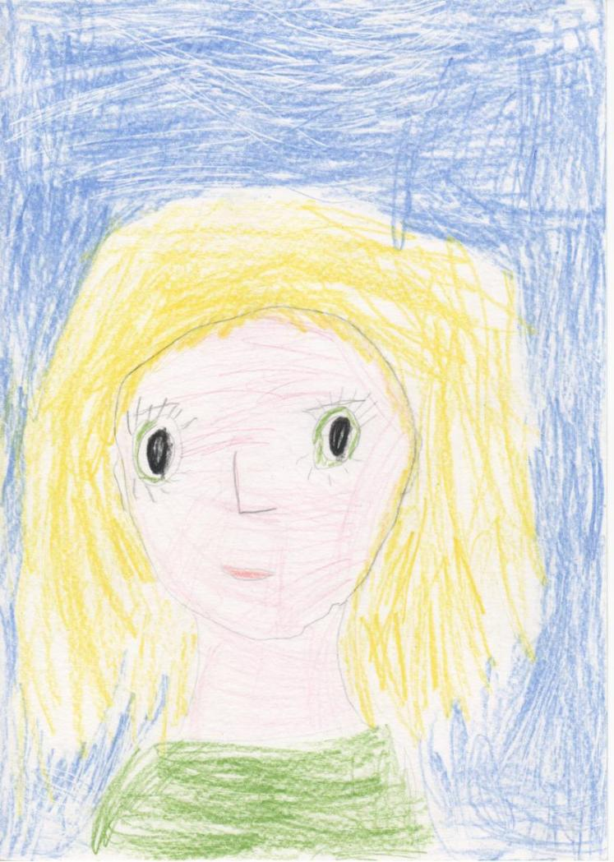
Мою маму зовут Алиса.
Какие глаза не знаю, волосы белые.
Мама любит, чтобы я ее любила.
Я свою маму называю ласково – моя милая.
Желаю маме, чтобы она была здоровая, сильная, красивая, и не болела.

Slide 19
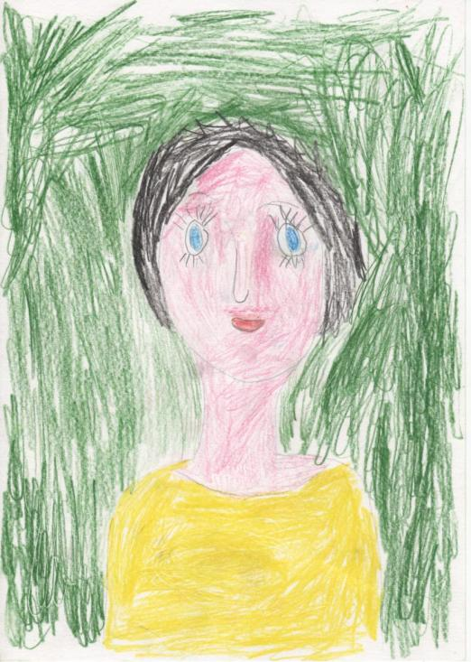
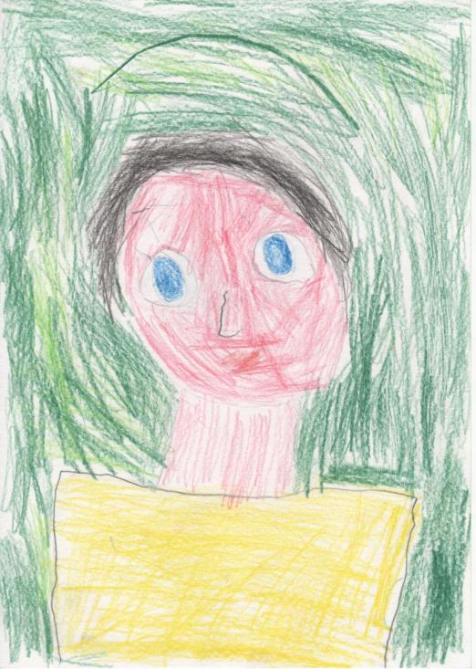
Нашу маму зовут тетя Люба.
Волосы у мамы темные, глаза серые.
Мама любит готовить.
Мы называем свою маму – мамочка любимая.
Мамочке любимой пожелаем здоровья.

Slide 20
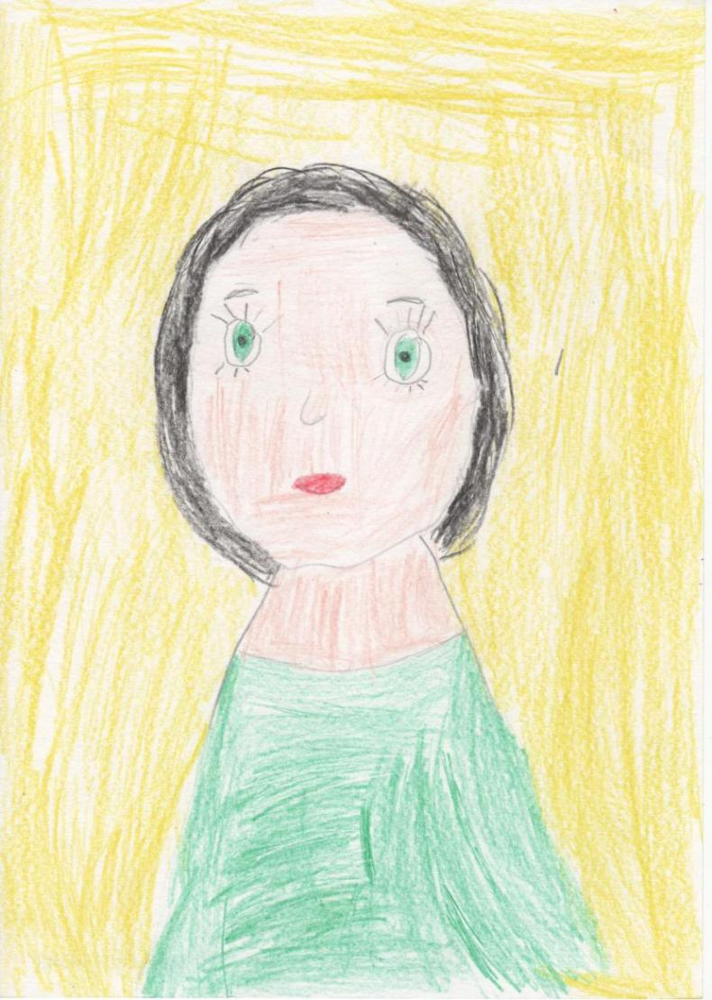
Мою маму зовут тетя Оля.
Волосы темные, глаза зеленые.
Мама любит наводить порядок.
Я называю маму ласково – мама.
Я желаю маме здоровья и чтобы она всегда была красивая.

Slide 21
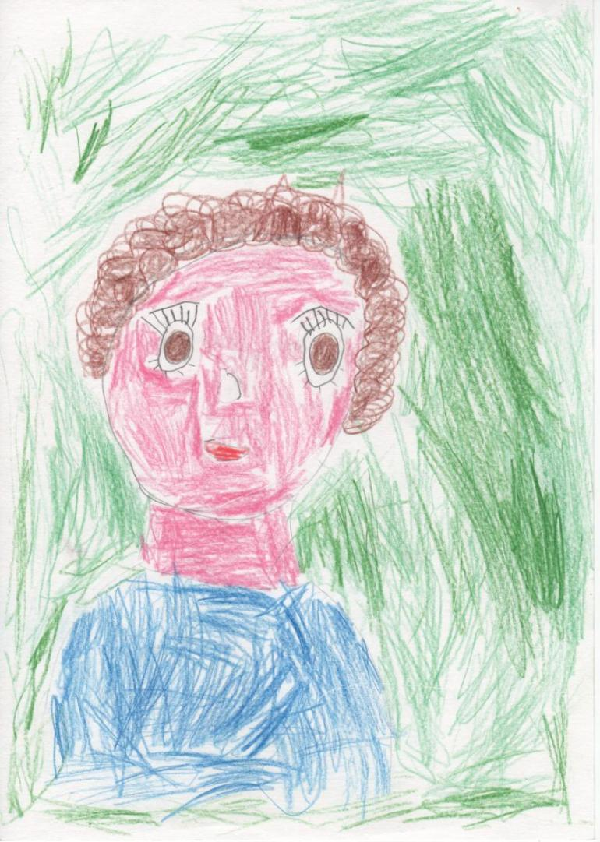
Мою маму зовут Катя.
Глаза у мамы карие, волосы черные.
Мама любит наводить порядок дома.
Мамочка – я так ласково называю маму.
Хочу пожелать маме, чтобы она не болела, и у нее был свой дом.

Slide 22
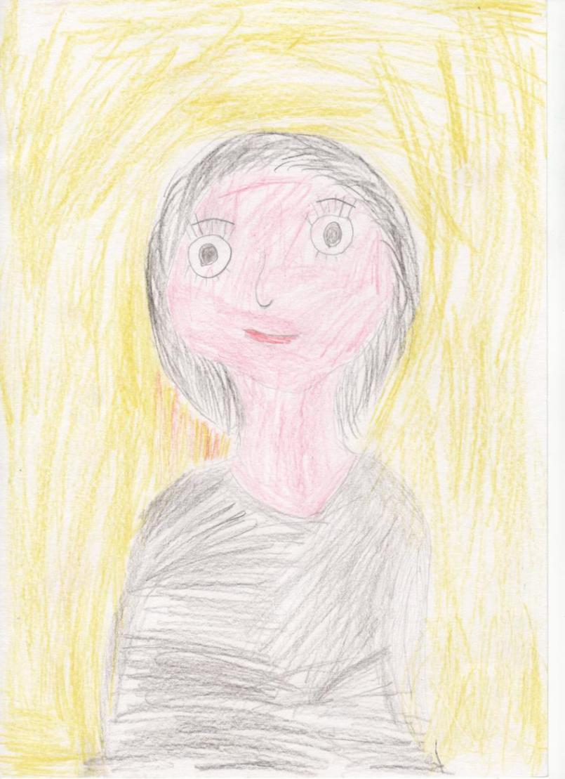
Мою маму зовут Лена.
У мамы глаза зеленые, волосы темные.
Мама любит ходить в магазин.
Я свою маму называю ласково – мамочка.
Хочу пожелать, чтобы она была красивая.

Slide 23
